Slide 1
Field Project:
revisão de literatura
Integrantes:
Almir Fonseca
Gustavo Reis
Lívia Verly
Prof. responsável:
Walter Sande
Responsáveis pelo projeto:
Bóris Araújo
Fernanda Scovino
Ramon Carnaval
Patrícia Catandi

Slide 2
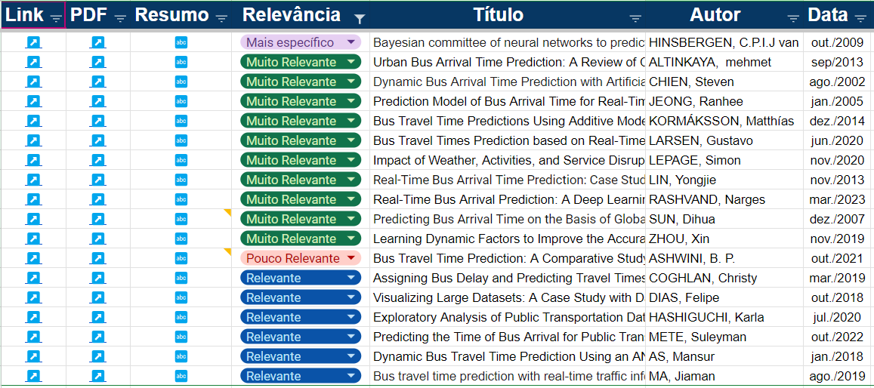
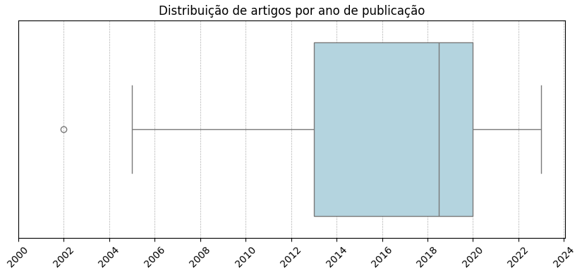
Busca por artigos
Keywords, Criterias:
“Estimated Time of Arrival”, “Bus”, “Brazil”, “GPS”, “AVL”, “Arrival Time”...
Databases:
ACM Digital Library
IEEE Xplore
Google Scholar
Case Studies:
China, Índia, EUA, Canadá, Países Baixos…
No Brasil: Rio de Janeiro, São Paulo, Brasília, Curitiba, Macaé
Outros pontos:
Reviews
Google Maps
Weather
Tabela de artigos

Slide 3
Áreas de estudo semelhantes
São muitas as áreas de pesquisa que utilizam os dados de Automated Vehicle Location (AVL), referentes ao transporte público e privado. Entre elas, se destacam:
Estimativa do Tempo de Chegada (Estimated Time of Arrival)
Cumprimento de Horário (Schedule Adherence)
Controle de Intervalo (Headway Control)
Medição de Atrasos (Delay Measurement)
Sistemas de Informação em Tempo Real
Planejamento de rotas e serviços
Monitoramento de Desempenho do Motorista (Driver Performance Monitoring)

Slide 4
Dados Analisados

Slide 5
Features “Ready-to-Use”
Crafted Features
Localizações do GPS
Horários de Chegada/Partida
Localizações dos Pontos de Ônibus
Número da Rota do Ônibus
Identidade do Veículo
Direção da Viagem
Horários de Chegada e Partida Programados
Automatic Passenger Ticket Issue System (APTIS)
Número de Passageiros
Velocidade/aceleração média
Tempo de Parada nos Pontos (Dwell time)
Médias Históricas dos Tempos de Viagem
Horário (por exemplo, horário de pico, janelas de 3 horas)
Dia da semana
Distância entre as paradas
Existência de faixa prioritária
Número de Interseções
Número de Semáforos
Atraso de sinal
Padrões Históricos de Atraso
Condições de Tráfego em Tempo Real
Índice de Condições Meteorológicas
Dia da Semana, Dias Úteis/Finais de Semana
Feriados
Análise de Segmentação de Rota (link-based/stop-based)
Tempo Desde a Última Parada
Informações dos últimos 3 ônibus (velocidade, aceleração…)

Slide 6
Pré-Processamento dos dados
Route Linearization / Map-Matching
Projeção dos dados de GPS nas rotas planejadas, a fim de tolerar a inacurácia/ruídos durante a coleta
Remoção de Outliers
Percursos que excedem muito a duração média do trecho analisado
Unidades que desviam da rota planejada por motivos desconhecidos
Dados que representam dados off-trip (“fora de serviço”)
Standarization e Normalization:
Standarization: Redimensiona os dados a fim de obter uma amostra de média 0 e desvio padrão 1
Normalization: Redimensiona os dados para o intervalo [0,1]
No geral, aceleram a convergência e aumentam a estabilidade do modelo
Binned Analysis (Agrupamentos)
Dia da semana
Dias da semana / Fim de semana
Horário do dia, em janelas (de 3 horas, por exemplo) ou em períodos (morning peak, morning off-peak, evening peak…)
Centro / Periferia

Slide 7
Modelos

Slide 8
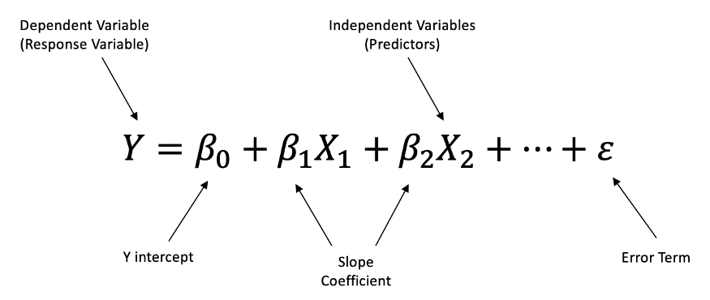
Modelos de Regressão
Predizem uma variável dependente (o tempo de chegada) baseados nos valores de uma ou mais variáveis independentes, sendo amplamente usados para previsões ou busca por relações causais.
Resultados satisfatórios sob condições instáveis de tráfego;
Simplicidade e interpretabilidade;
Pode não capturar relações complexas não lineares;
Aplicação limitada para variáveis altamente correlacionadas.

Slide 9
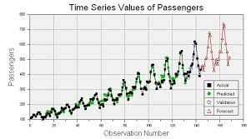
Modelos de Séries temporais
Aplicam técnicas estatísticas para a predição de dados futuros baseada em observações passadas.
Recupera padrões e tendências temporais;
Pode incorporar variações sazonais;
Precisão depende da função que correlaciona dados em tempo real com padrões históricos, além de grandes datasets;
Delay para tempo real;
Assumem repetibilidade de padrões passados, sendo sensíveis a variações rápidas/pontuais.

Slide 10
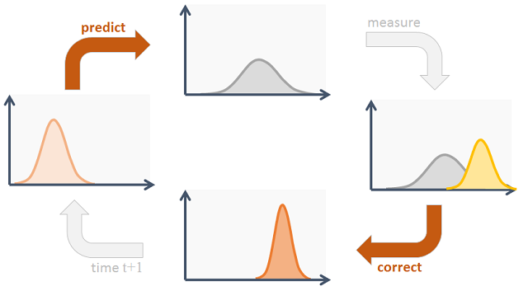
Modelos de Filtro de Kalman
Utiliza uma série de dados ruidosos para, continuamente, gerar e corrigir estimativas. Amplamente utilizado para estimativas acerca de movimentações contínuas a partir de referências externas (ex: GPS) ou internas (ex: sensores inerciais)
Flexível para condições adversas ou dados ruidosos;
Atualiza dinamicamente as predições baseadas em novos dados;
Assume dinâmicas de movimento lineares;
Acumula rapidamente o erro para predições de pontos distantes.

Slide 11

Modelos de Support Vector Machine (SVM)
Métodos de machine learning supervisionados que buscam definir o hiperplano que melhor separa os dados de diferentes classes/grupos.
Eficiente em espaços de alta dimensionalidade;
Funciona bem diante de margens de separação claras;
Resistente a overfitting;
Pode reduzir significativamente os erros de predição;
Não é adequado para grandes datasets;
Não é adequado diante de grupos com overlapping.

Slide 12
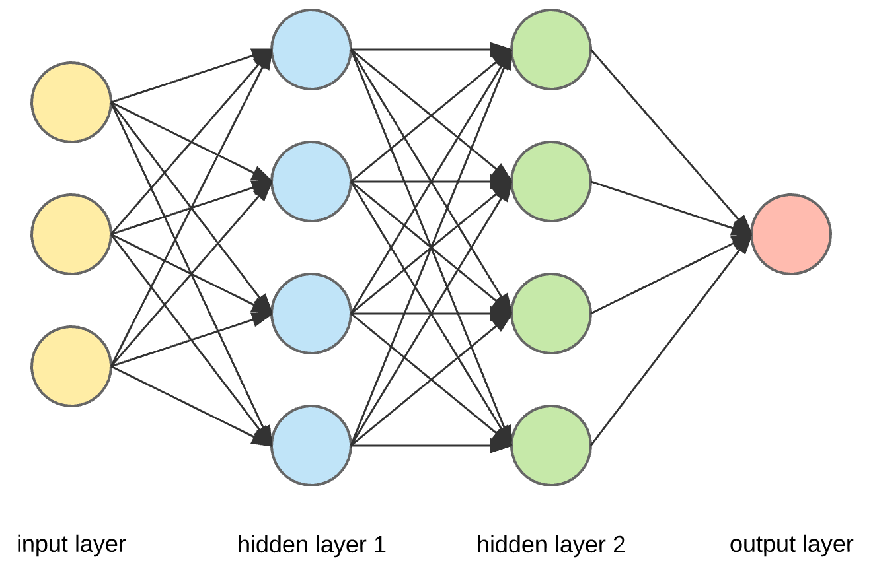
Modelos de Artificial Neural Networks (ANN)
Sistemas computacionais inspirados pelas redes neurais biológicas, sendo capazes de aprender a partir dos dados sem a definição de regras específicas.
Capturam relações complexas não lineares entre as entradas e a saída;
Úteis para casos em que é difícil formular matematicamente as relações;
Adaptáveis a tipos de dados;
Requerem grandes datasets e poder computacional;
Aprendizado sensível, com risco de overfitting sem a regularização;
Convergência lenta, influenciada pela arquitetura e hiperparâmetros.

Slide 13
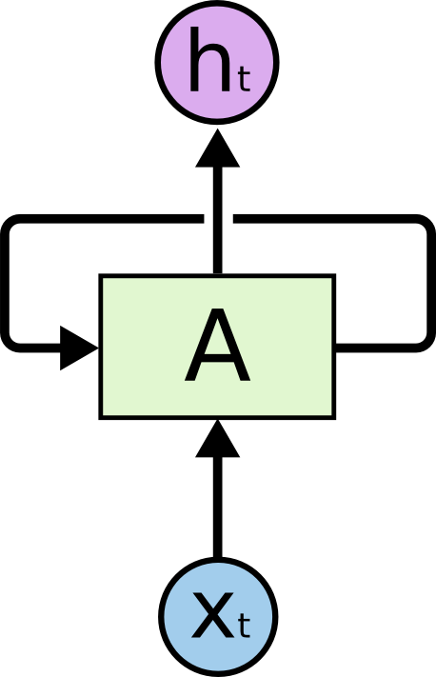
Modelos de Recurrent Neural Networks (RNN)
Classe de ANNs que usa dados sequenciais ou de séries temporais, a fim de reconhecer comportamento dinâmico temporal. Uma subclasse de destaque são as LSTMs (Long-Short Term Memory)
Excelentes para modelar dados temporais (time-dependent data);
Pode reconhecer padrões de um passo próximo (short term) ou remoto (long term);
Treinamento e tunagem de hiperparâmetros complexa;
Sujeita a overfitting on datasets pequenos.

Slide 14
Métricas de erro
e clima

Slide 15
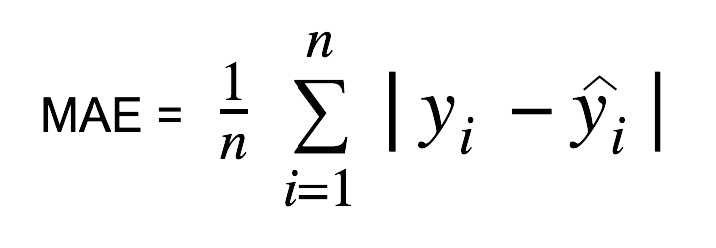
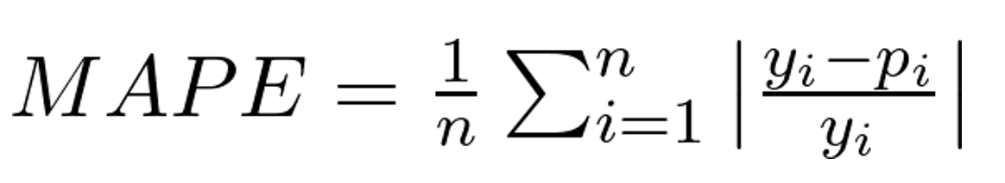
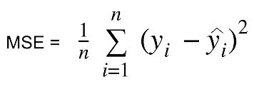
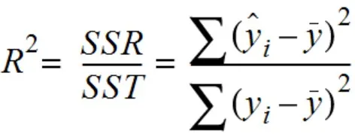
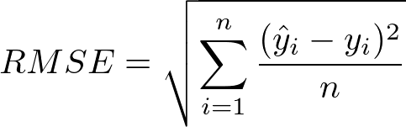
Métricas de erro mais utilizadas
Mean Absolute Percentage Error (MAPE):
Mean Square Error (MSE):
Root Mean Square Error (RMSE):
Mean Absolute Error (MAE):
R-squared (R²):

Slide 16
Clima
Dentre os fatores de clima (temperatura, vento e precipitação), apenas a precipitação é abordada no contexto de estimativas de tempo de chegada:
Muitos artigos sugerem adicionar, mas poucos adicionam;
Baseados nas métricas de avaliação, os modelos que implementaram essa feature, não a consideraram relevante/significativamente influente.
Situações extremas como alagamentos introduzem novos desafios:
Nem todas as ocorrências são devidamente reportadas;
Reconhecimento dos trechos afetados;
Alteração de rotas (re-roteamento);
Inacessibilidade de alguns pontos de parada.

Slide 17
Glossário
ANN - Artificial Neural Network
API - Application Programming Interface
APC - Automatic Passenger Counting
APTS - Automatic Passenger Ticket Issue System
ATIS - Advanced Traveler Information Systems
AVL - Automatic Vehicle Location
ETA - Expected Time of Arrival
GIS - Geographic Information System
GPS - Global Positioning System
GTFS - General Transit Feed Specification
ITS - Intelligent Transportation Systems
KF - Kalman Filter
LSTM - Long Short-Term Memory
MAE - Mean Absolute Error
MAPE - Mean Absolute Percentage Error
MLP - Multilayer Perceptron
MSE - Mean Square Error
NARX - Nonlinear Autoregressive Network with Exogenous Input
RNN - Recurrent Neural Network
RMSE - Root Mean Square Error
SVM - Support Vector Machine

Slide 18
Próximos Passos
Realizar análises exploratórias dos dados disponíveis;
Continuar leitura de trabalhos semelhantes.

